Slide 1
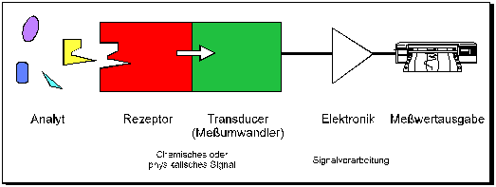
Analyt
Rezeptor
Transducer
(Messumwandler)
Elektronik
Messwert-Ausgabe
chemisches oder
physikalisches Signal
Signal-Verarbeitung

Slide 2
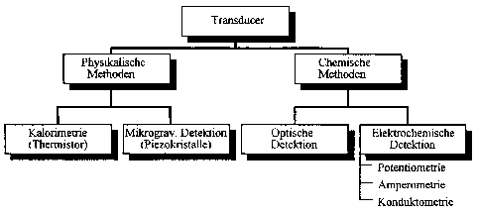
Transducer
physikalische Methoden
chemische Methoden
Kalorimetrie
(Thermistor)
mikrogravimetrische Detektion
(Piezo-Kristalle)
optische Detektion
elektrochemische Detektion
Potentiometrie
Amperometrie
Konduktometrie

Slide 3
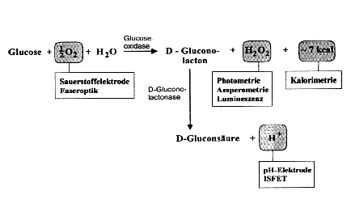
+
½ O₂
+
H₂O
Glucose-
oxidase
D-Glucono-lacton
+
H₂O₂
+
Glucose
~ 7 kcal
Sauerstoffelektrode
Faseroptik
D-Glucono-lactonase
Photometrie
Amperometrie
Lumineszenz
Kalorimetrie
+
H⁺
D-Gluconsäure
pH-Elektrode
ISFET

